Slide 1

ELECTROTECNIA Y MÁQUINAS ELÉCTRICAS
Trabajo Práctico N°5
Transformador:
Resistencias de los devanados y Relación de Transformación

Slide 2
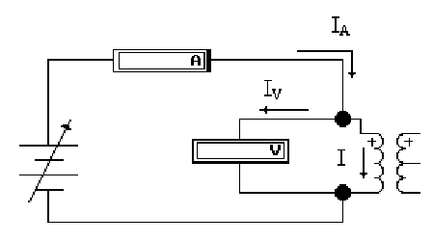
Fundamento teórico
Parte A.-RESISTENCIA DE LOS DEVANADOS
Introducción:
Este ensayo se realiza según lo establecido en la Norma IRAM 2018. La medición se efectúa sobre todos los arrollamientos y en todas las tomas para los distintos números de espiras del bobinado.
Los métodos empleados son los siguientes:
1. Método de caída de tensión:
Se Utiliza una fuente de corriente continua, empleando voltímetro y amperímetro que se conectan como se indica en el esquema (conexión corta, adecuada para la medición de resistencias pequeñas).

Slide 3
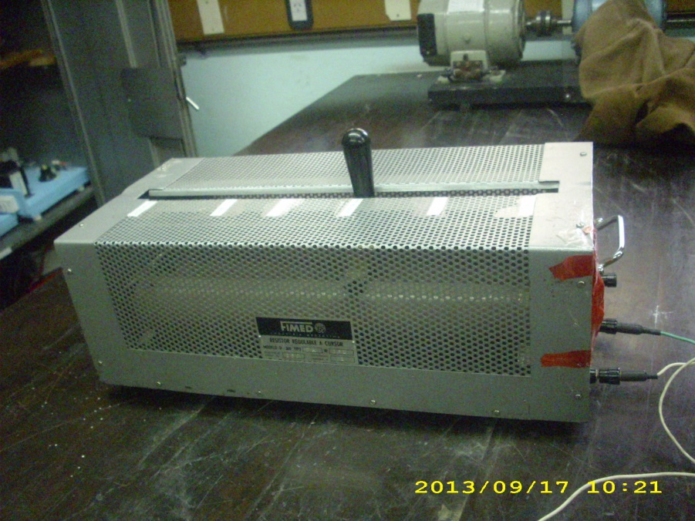
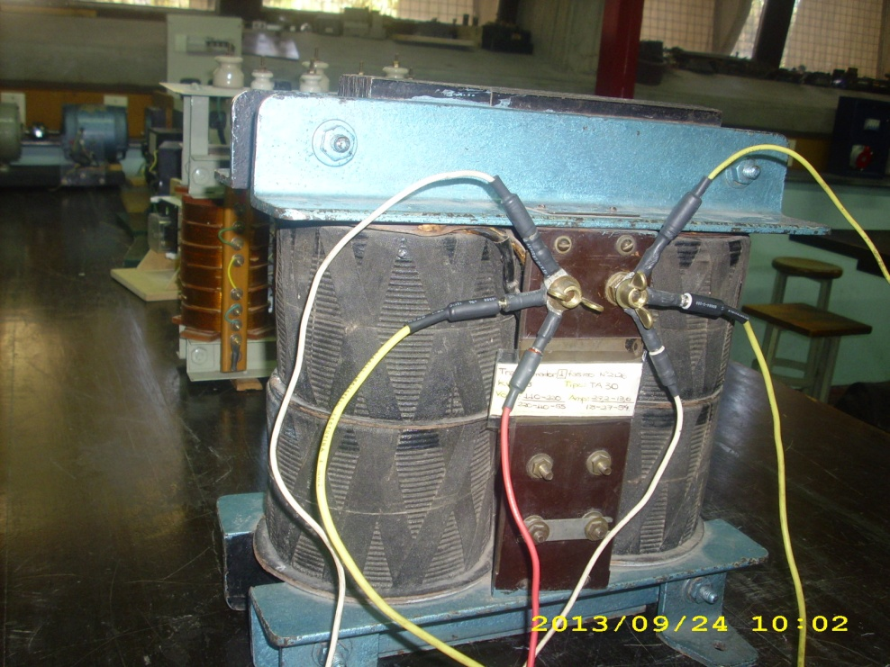
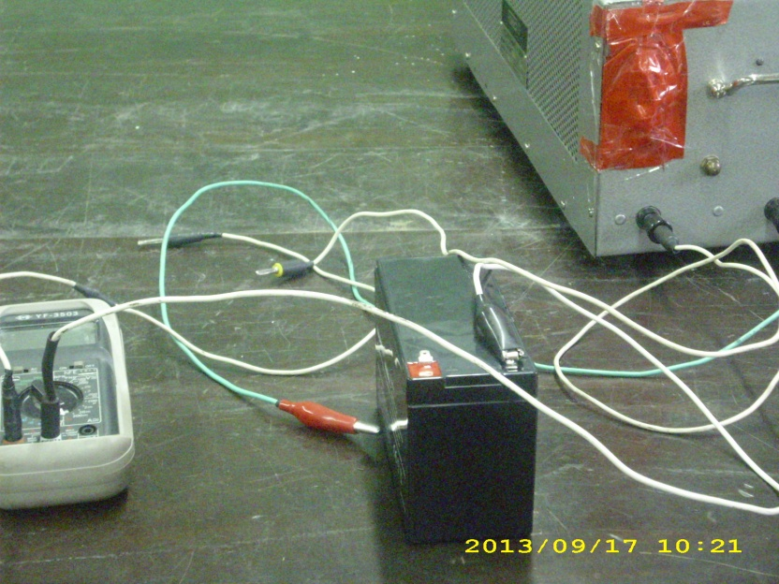
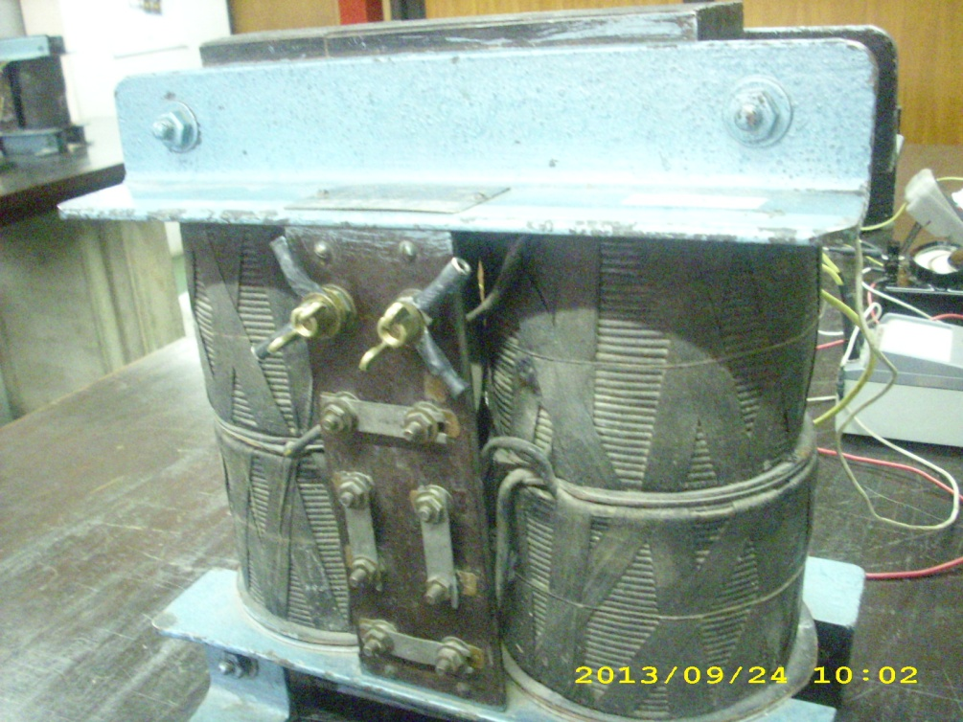

Slide 4
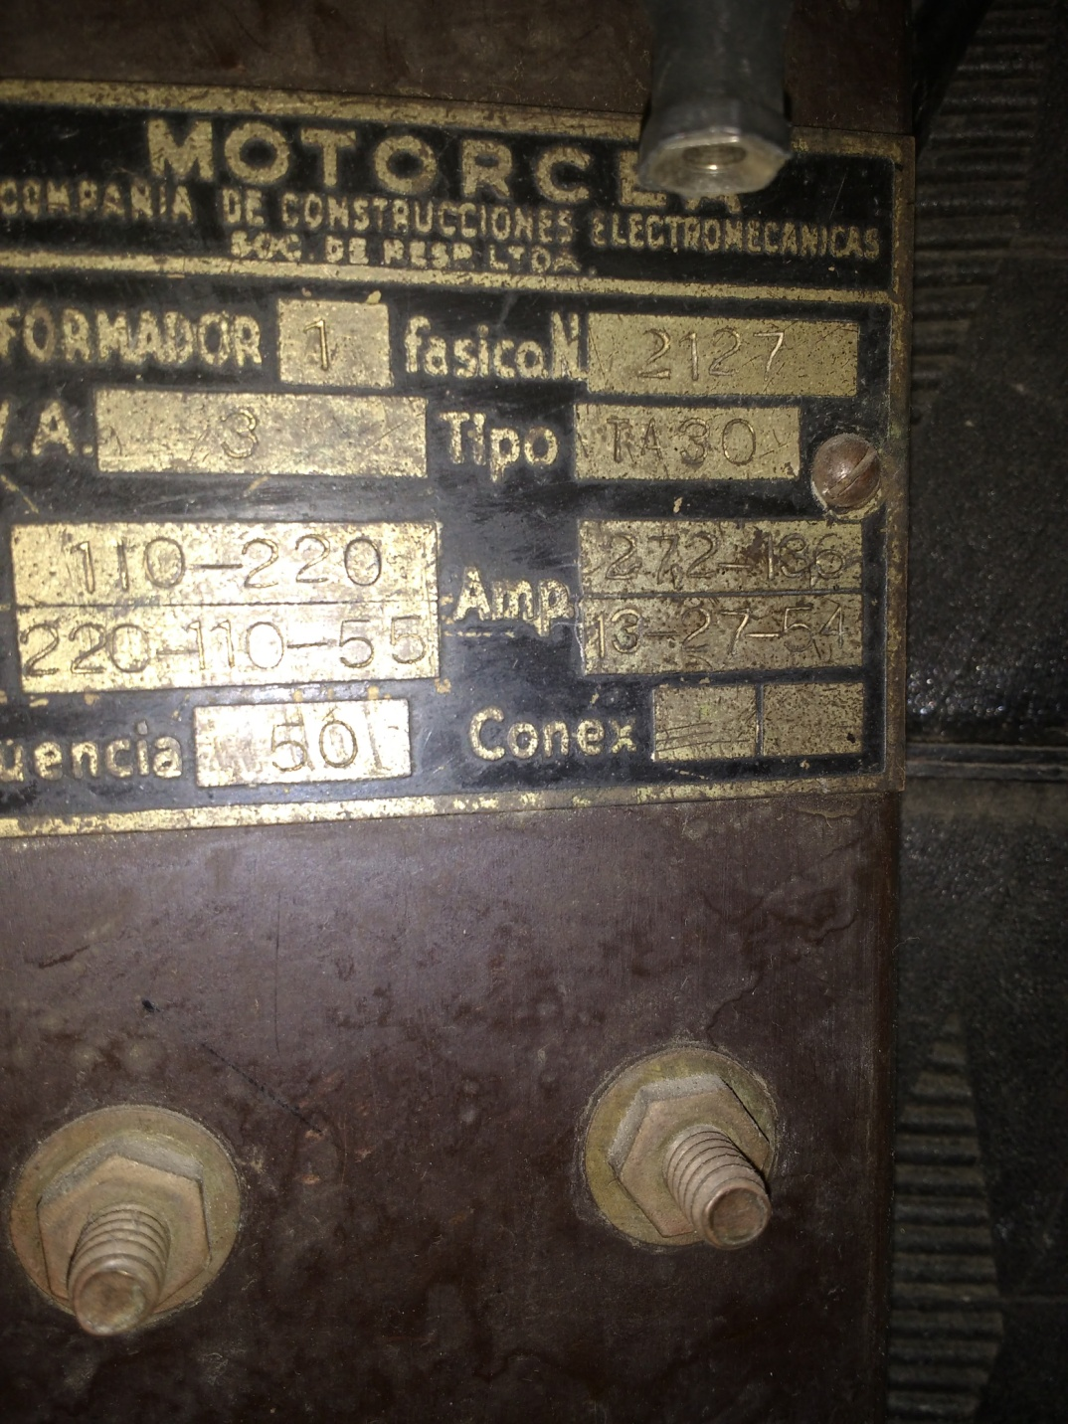

Slide 5
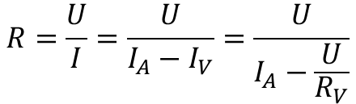
Fundamento teórico
La intensidad de la corriente no debe superar el 15% de la nominal del arrollamiento. Los conductores de unión del voltímetro deben ser independientes de los del circuito serie.
La medición se realiza en forma simultánea en ambos instrumentos cuando se ha alcanzado el régimen permanente, que en frío se aprecia por la estabilización del índice del instrumento. La resistencia se calcula por la ley de Ohm, adoptando el promedio de cuatro valores diferentes de la intensidad.
La medición se considera satisfactoria cuando los valores extremos no difieren entre sí en más del 0.3%. La resistencia se calcula por la ley de Ohm, adoptando el promedio de cuatro valores diferentes de la intensidad.
$$R=\frac{U}{I}=\frac{U}{I_{A}−I_{V}}=\frac{U}{I_{A}−\frac{U}{R_{V}}}$$
Este método se emplea para la medición de la resistencia de arrollamientos cuya intensidad nominal sea I_{N} ≥ 1 Amper.

Slide 6
Fundamento teórico
2. Método del puente de Wheathstone:
Se utiliza para bobinados con intensidad nominal menor de 1A, aunque también se utiliza cuando es mayor de 1 A. Se puede medir con precisión resistencias de valores comprendidos entre 1 Ω< R < 1000Ω. Tiene la ventaja que la medición es más rápida y precisa al obtenerse directamente el valor de la resistencia cuando se equilibra el puente.
La precisión requerida para las mediciones de resistencia determina que el error total no debe superar el 0,1 % y 0,01 %. Si es necesario efectuar la corrección por la resistencia de los terminales de conexión al arrollamiento y de los conductores, debe utilizarse el puente doble de Thompson.
La determinación se realiza para todos los arrollamientos y en todas las tomas de conmutación, efectuando luego la referencia a 75°C.
Es decir que se tendrá:

Slide 7

Fundamento teórico
Bobinado Primario Bobinado Secundario
$R_{1t°C}=\frac{R_{1U}+R_{1V}+R_{1W}}{3};{ R}_{2t°C}=\frac{R_{2U}+R_{2V}+R_{2W}}{3}$
$R_{1t°C}=R_{1t°C}.\frac{235+75}{235+t^{°}C};{ R}_{2t°C}=R_{2t°C}.\frac{235+75}{235+t^{°}C}$

Slide 8
MANIOBRA OPERATIVA
A.-Método de la caída de tensión
Alimentar con una fuente de C.C. el primario del transformador.
Medir la tensión aplicada.
Medir la intensidad de corriente.
Calcular la resistencia de los devanados.

Slide 9
VALORES OBTENIDOS
Valores Obtenidos |  | Valores calculados
U_{1[V}] | I_{1[A}] | R_{1[}Ω]
R_{prom} [Ω]
Valores Obtenidos |  | Valores calculados
U_{2[V}] | I_{2[A}] | R₂[Ω]
R_{prom} [Ω]

Slide 10
Fundamento teórico
Parte B.-RELACIÓN DE TRANSFORMACIÓN
1. Objetivo:
- Determinar la relación de transformación con distintas derivaciones.
La Norma IRAM Nº 2104 indica la posibilidad; de aplicar los métodos siguientes: del voltímetro, del divisor patrón y del transformador patrón. Los dos últimos son métodos de comparación. En cuanto al primero, que es el que aplicaremos, requiere el uso de dos voltímetros conectados como muestra el esquema.
Maniobra Operativa:
Se deben usar voltímetros clase 0,1 y con el transformador en vacío se aplica tensión senoidal a frecuencia nominal.
Se efectúan medidas para tensiones del 100 % Un, 90 % Un; 80 % Un y 70 % Un; con lecturas simultáneas en los dos voltímetros. Luego se intercambian los instrumentos, y se repiten las medidas con similares porcentajes de la tensión nominal en orden ascendente.

Slide 11

Fundamento teórico
Para cada par de valores U₁, U₂, se calcula la relación correspondiente:
$n=\frac{U_{1}}{U_{20}}$ ;
el valor de la relación le transformación queda determinado con el promedio de los resultados obtenidos.
Si al intercambiar los voltímetros alguno de los valores de n difiere más del 1 % con respecto al obtenido con la conexión original, deben descartarse los valores y procederse a nuevo ensayos.

Slide 12
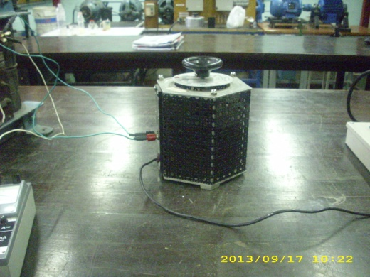
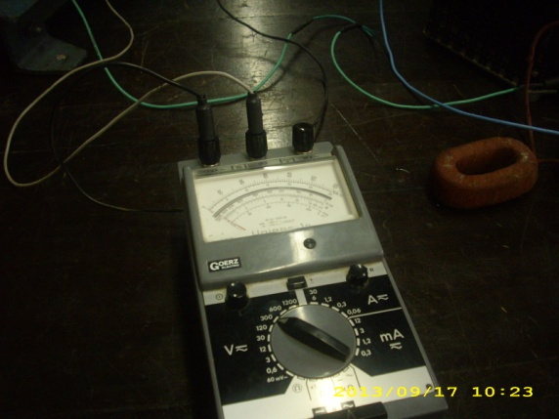
MANIOBRA OPERATIVA
Parte B.-RELACIÓN DE TRANSFORMACIÓN
Variar la tensión de alimentación con el autotransformador
Medir los valores de tensión 1ria y 2ria.-
Repetir los puntos 1 y2 en la Medición ascendente y descendente.-
Calcular la relación de transformación en cada caso.-

Slide 13
VALORES OBTENIDOS
Medición Descendente:
Porcentaje de la Tensión Nominal | Tensión del primario U ₁ [V] | Tensión del secundario U ₂ [V] | Relación de transformación | Relación de transformación de chapa característica n_{p} | Error relativo porcentual
100
90
80
70
60
50
 |  | Promedio
Medición Ascendente:
Porcentaje de la Tensión Nominal | Tensión del primario U ₁ [V] | Tensión del secundario U ₂ [V] | Relación de transformación | Relación de transformación de chapa característica n_{p} | Error relativo porcentual
50
60
70
80
90
100
 |  | Promedio

Slide 14
Conclusiones
¿Por qué motivo se toman mediciones ascendentes y descendentes?
¿A qué se deben las diferencias entre ambas medidas?
¿Qué puede inferirse si las relaciones de transformación de chapa difieren de la calculada en base a los valores medidos?

Slide 15
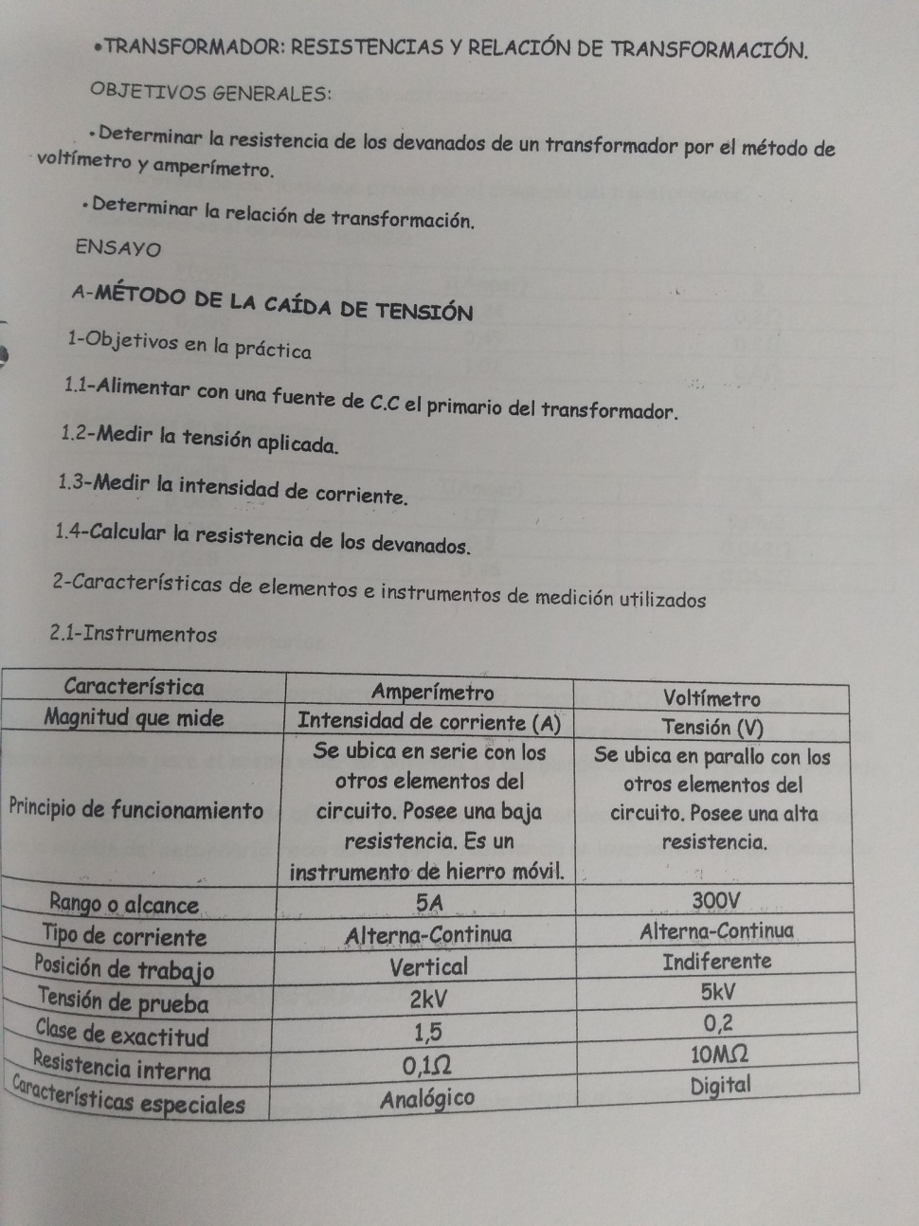


Slide 16
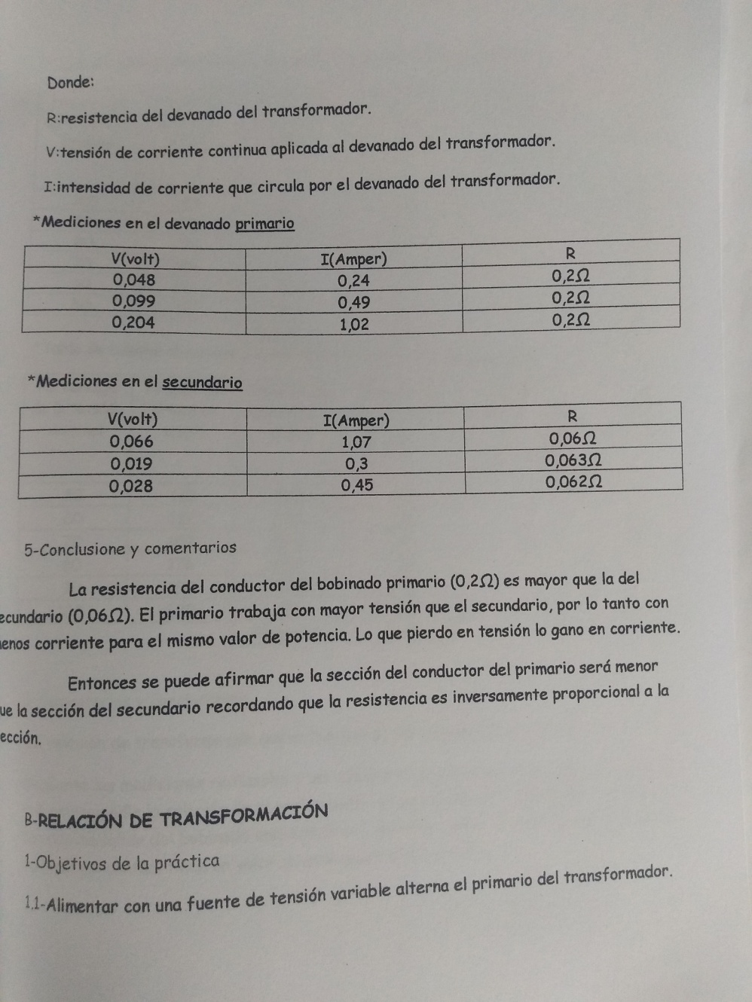

Slide 17
